Slide 1
REDACTION
SUR LA BASE DE LA LECTURE

Slide 2
Pravidla pro počítání slov:
il y a = 3 slova
členy, spojky, předložky, zájmena = 1 slovo
1er = 1 slovo
letopočet 1978 = 0 slov
je suis né le 8 avril 2010 = 5 slov
08/04/2010 = 0 slov

Slide 3
après-midi = 1 slovo
grand-mère = 1 slovo
arc-en-ciel = 1 slovo
pensez-vous ? = 1 slovo
X vous pensez = 2 slova
d’abord = 1 slovo

Slide 4
qu’est-ce que c’est = 3 slova
est-ce que = 2 slova
Jean-Paul Belmondo = 1 slovo
Nicolas Sarkozy = 1 slovo

Slide 5
c’est-à-dire = 1 slovo
tu es content = ???
es-tu content = ???
prêt-à-porter = ???

Slide 6
l’histoire = ???
la série = ???
la hache = ???
il y a un des plus petits = ???

Slide 7
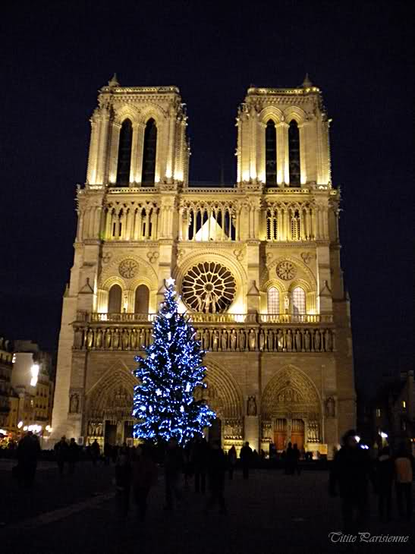
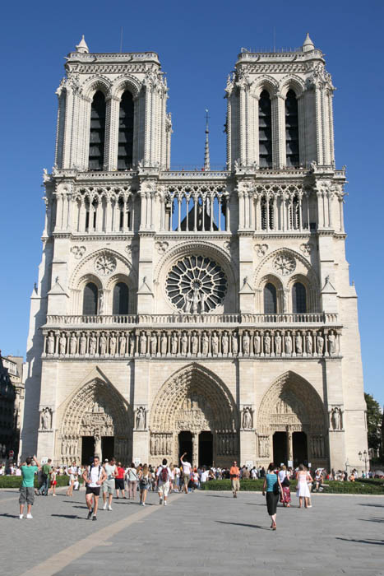
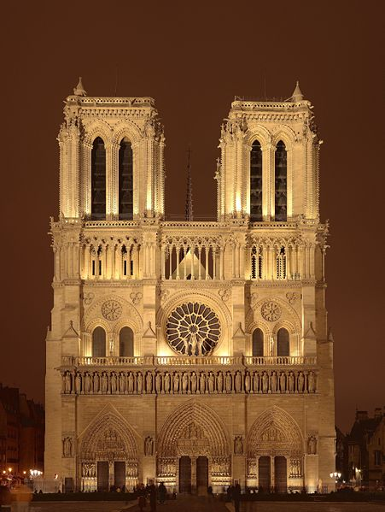
Autres règles

Slide 8
150 – 170 mots
Pendant 45 minutes à l’école
L’usage des dictionnaires est autorisé

Slide 9
Le sujet sortira d’un livre lu
semestre d’automne 2011 :
Erik Orsenna
La grammaire est une chanson douce

Slide 10


